Slide 1
영상 검출을 이용한 유해조류 회피 시스템
2020. 5. 23
팀명 : 새조
팀원 : 김준혁, 문희진
조선대학교 ICT 창업아이디어 경진대회

Slide 2
목차
팀 소개
주제 및 선정 이유
기술성
구현과정
핵심기술
자료 수집 방법
사업성
사업계획 구체성
조선대학교 ICT 창업아이디어 경진대회

Slide 3
팀명 및 팀원 소개
팀 명 : 새 조
팀원
김준혁 – 조선대학교/컴퓨터공학과/4학년/joonhyeok10@naver.com
문희진 – 조선대학교/컴퓨터공학과/4학년/gjw03018@naver.com
조선대학교 ICT 창업아이디어 경진대회

Slide 4
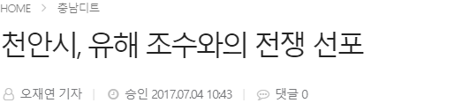
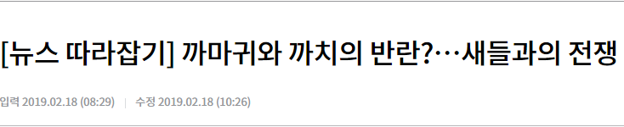

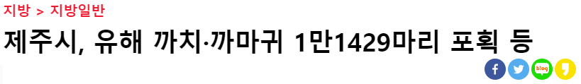

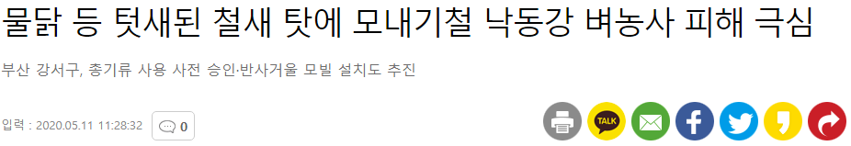
주제 및 선정이유
최근 5년여간 지구온난화 및 생태계의 교란으로 인한 유해조수의 피해는 꾸준히 증가함
도심, 농촌을 가리지 않고 등장하는 유해조수 때문에 포획 및 유해조수 밀렵단을 운용하는 등의 제한적인 해결 방안이 제시되어 왔음
앞서 말한 포획 및 살처분의 방법은 안전 사고를 초래 하며 실제 사고 사례도 빈번하게 나타남
새 분류 모델을 통한 판별로 무인 유해조수 감시 시스템 구축이 이상적이라고 판단됨
출처 - http://www.dtnews24.com/news/articleView.html?idxno=427746 (Daily Trust NEWS)
출처 - http://news.kbs.co.kr/news/view.do?ncd=4140625&ref=A (KBS NEWS)
출처 - http://www.gnnews.co.kr/news/articleView.html?idxno=420780 (경남일보)
출처 - https://newsis.com/view/?id=NISX20191129_0000845354&cID=10899&pID=10800 (NEWSIS)
출처 - http://news.kbs.co.kr/news/view.do?ncd=4362683&ref=A (KBS NEWS)
출처 - https://www.mk.co.kr/news/business/view/2020/05/478377/ (MBN뉴스)
조선대학교 ICT 창업아이디어 경진대회

Slide 5
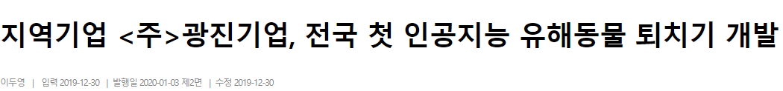
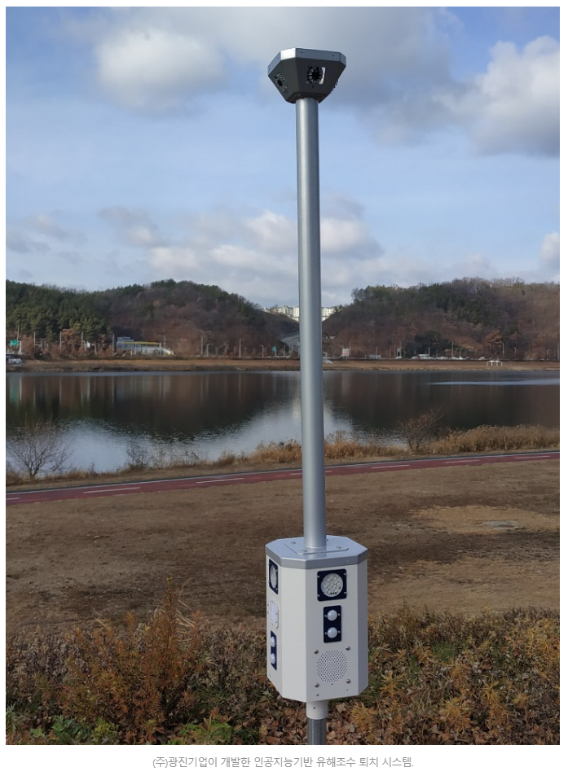
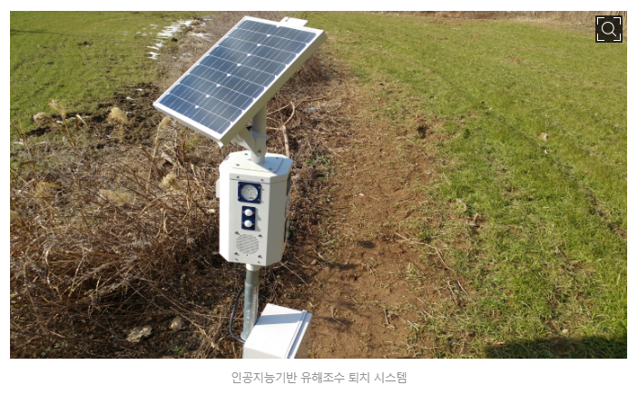
주제 및 선정이유 – 기존과제
경북의 지역기업 ㈜광진기업이 개발한 유해동물 퇴치기의 모습
출처 - https://www.yeongnam.com/web/view.php?key=20191229010000577 (영남일보)
각종 유해조수를 사진 및 영상에서 인식해서 단계별로 위협을 가하는 시스템
또한 사람도 인식하여 주변에 사람을 감지했을 때에는 작동하지 않음
㈜광진기업의 인공지능 유해조수 퇴치 시스템
출처 - https://www.kyongbuk.co.kr/news/articleView.html?idxno=1048973 (경북일보)
조선대학교 ICT 창업아이디어 경진대회

Slide 6
기술성 – I. 구현과정/순서도
Tensorflow·Keras
이용
Deep Neural Netwrok
/
Convolution Neural Network
모델 구축
데이터 수집, 전처리
정확도 테스팅
학습
조선대학교 ICT 창업아이디어 경진대회

Slide 7
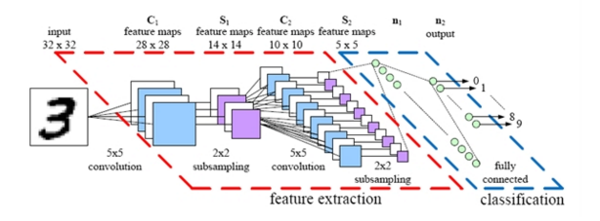
기술성 – II. 핵심기술 : CNN (합성곱신경망, Convolutional Neural Network)
CNN
CNN 모델의 시각화
출처 - http://physics2.mju.ac.kr/juhapruwp/?p=1517 (주합루(JCKIM) 블로그)
출처 내 세부 출처 - https://rlacksdid93.wixsite.com/930724/blog/outline-deep-learning-cnn-rnn
CNN은 사람의 시신경 구조를 모방한 구조의 신경망
데이터를 feature(특징,차원)으로 추출해 패턴을 파악 후 학습하는 기법
사진 속 사물을 학습해 구분해야하는 기술에 적합
Convolution Layer와 Pooling Layer를 복합적으로 구성하여 알고리즘을 구성하는 기법
조선대학교 ICT 창업아이디어 경진대회

Slide 8
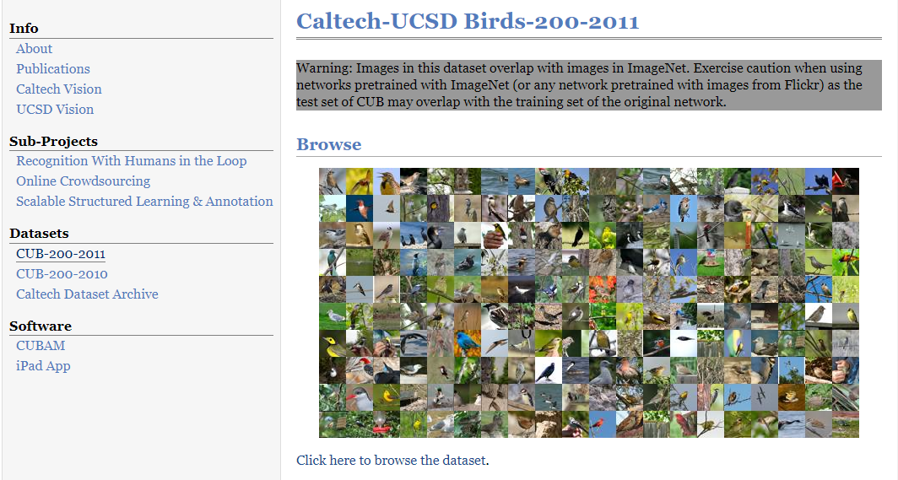
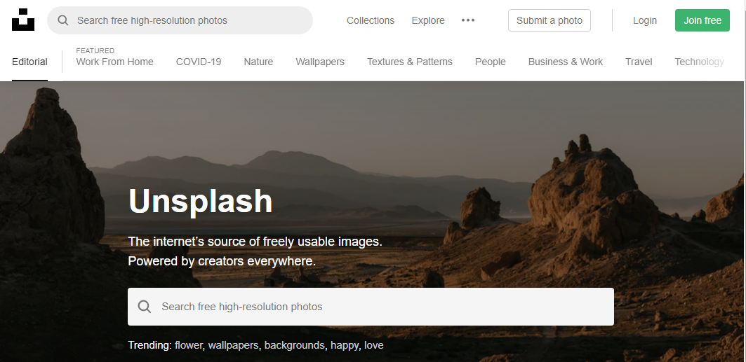
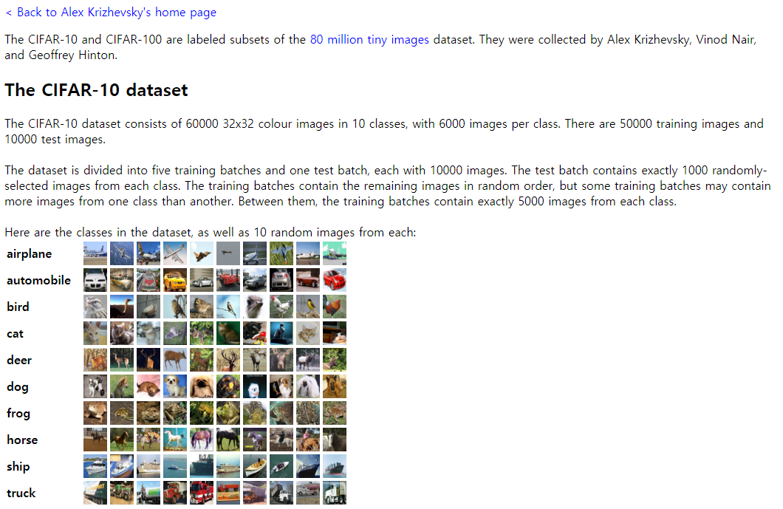
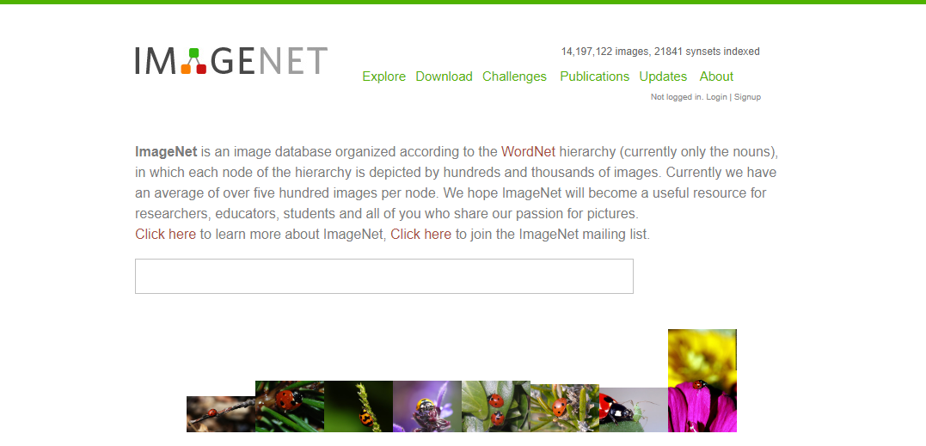
기술성 – III. 자료수집
① Caltech-UCSD Birds-200-2011
▶ 총 11,788개의 200여종의 새 이미지
② Unsplash
▶ 공개 이미지 포털 사이트1
③ CIFAR-10 Dataset
▶ 총 60000개 이미지 중 6000개의 새 이미지
④ ImageNet
▶ 공개 이미지 포털 사이트2
→ 이미지 수집 후 pickle 모듈 사용해 합쳐 데이터셋 구축
출처① - http://www.vision.caltech.edu/visipedia/CUB-200-2011.html
출처② - https://unsplash.com/
출처③ - https://www.cs.toronto.edu/~kriz/cifar.html
출처④ - http://www.image-net.org/
조선대학교 ICT 창업아이디어 경진대회

Slide 9
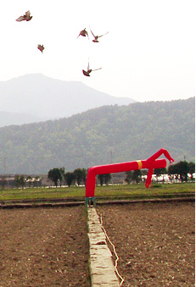
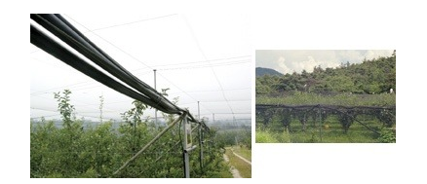
사업성·사업구체성
① 방조망
영구적이며 효과는 좋은 편 이지만 산지에서 설치·철거 불편
농가형 방조망은 저렴하지만, 바람 피해에 약함.
기피자제 중 하나인 송풍식 풍선인형
출처) https://haanel01.tistory.com/entry/%EC%95%BC%EC%83%9D%EB%8F%99%EB%AC%BC%EC%9D%98-%EB%86%8D%EC%9E%91%EB%AC%BC-%ED%94%BC%ED%95%B4%EC%99%80-%ED%87%B4%EC%B9%98%EB%B0%A9%EB%B2%95
② 기피자제
조류의 경계행동 기간인 7~10일간은 효율이 좋지만
그 뒤로는 좋지 못함.(주기적인 다른 기종 교체 필요)
과수원 방조망 설치 모습
출처) https://haanel01.tistory.com/entry/%EC%95%BC%EC%83%9D%EB%8F%99%EB%AC%BC%EC%9D%98-%EB%86%8D%EC%9E%91%EB%AC%BC-%ED%94%BC%ED%95%B4%EC%99%80-%ED%87%B4%EC%B9%98%EB%B0%A9%EB%B2%95
조선대학교 ICT 창업아이디어 경진대회

Slide 10
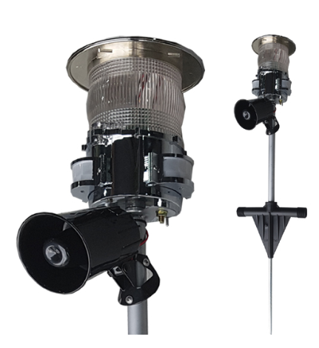
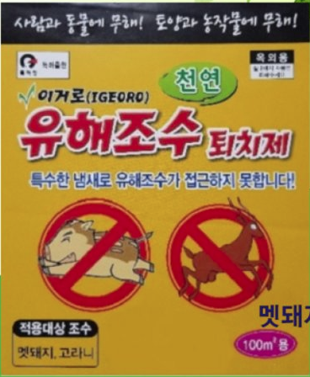
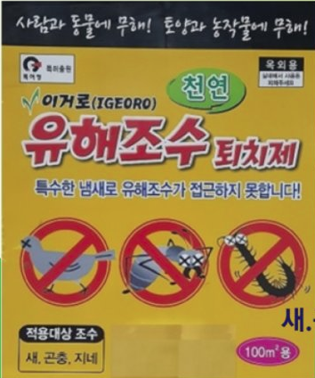
사업성·사업구체성
현재 사용되는 유사 제품 및 시장 규모 추정
아이템 성장 가능성 및 매출 가능성
③ 기피제
소면적에서는 높은 방조효율, 하지만 대면적일시 효과 대폭감소
출처 - http://dytechtool.com/prod_detail.asp?p_code=7033148409#pageStart (더원유해조수퇴치소음기)
④ 소음기
과원이 민가 부근에 위치할 경우 소음공해 유발 가능성 있음
효과가 지속적이지 못함
유해조수퇴치제(기피제)
출처 http://daehanbio.com/product/%EC%9D%B4%EA%B1%B0%EB%A1%9C%EB%A9%A7%EB%8F%BC%EC%A7%80%EA%B3%A0%EB%9D%BC%EB%8B%88%EC%9C%A0%ED%95%B4%EC%A1%B0%EC%88%98%ED%87%B4%EC%B9%98/243/
조선대학교 ICT 창업아이디어 경진대회

Slide 11
사업성·사업구체성
현재 사용되는 유사 제품 및 시장 규모 추정
아이템 성장 가능성 및 매출 가능성
농촌 기준 사업성
매년 유해조수로 인한 농가 피해 증가의 추세와 동시에 기존에 사용하는 방지 및 퇴치제들의 효과는 다양한 종의 유해조수에 비해 좋지 않음
여러 가지 퇴치 기능을 포함시킨 장비에 분류기를 내장 시켜,분류기로 유해조수의 종 파악 후 무작위의 퇴치 기능 실행하는 방식의 기계 고안
경계성,적응성을 띄는 야생동물에게 적합할 것으로 예상됨
도심 기준 사업성
도심에서도 또한 조류로 인한 피해가 증가하고 있음
새 분류기로 CCTV를 통한 도시 내 실시간 유해조수 감시체계구축 가능
하지만 농촌의 기기처럼 결합하여 사용하기 어려운 문제점
설치가 전신주, 옥상과 같은 건축물에 제한적
퇴치 기능 또한 농촌에 비해 사람이 밀집되어 있으므로 소음기, 기피제 분사와 같은 기능 또한 제한적
수요와 사업성의 제약을 보았을 때, 농촌에서의 사업성이 더 뛰어날 것으로 보임
이러한 인공지능을 활용한 퇴치기구의 보급이 2020년부터 시작된 점, 지속적으로 농촌이 유해조수 피해를 입는 점을 보았을 때,성장 가능성은 충분할 것으로 예상
조선대학교 ICT 창업아이디어 경진대회

Slide 12
사업성·사업구체성
지속적인 성능 개선 방향 및 개선 활동 계획
개선 방안
농촌의 거주 인구 연령층이 주로 노년층인 만큼, 기기 조작의 단순화에 집중해야 할 것으로 보임
새, 맷돼지류 등 다양한 유해조수 종에 대한 다양한 퇴치 기능이 요구됨
유해조수는 생태계의 조성에 따라 추가·제외 될 수 있으므로 지속적인 업데이트 필요
도심의 유해조수 피해도 꾸준하거나, 증가하고 있는 추세이므로 도시에서도 활용할 수 있는 방안 마련
앞의 사업성에서 나온 문제점인 제한적인 도시 내 설치의 문제 해결 방안 강구
조선대학교 ICT 창업아이디어 경진대회

Slide 13
Q&A
조선대학교 ICT 창업아이디어 경진대회

Slide 14
Thank you
조선대학교 ICT 창업아이디어 경진대회

